Slide 1
I. Missions Etrangers de Paris

Slide 2
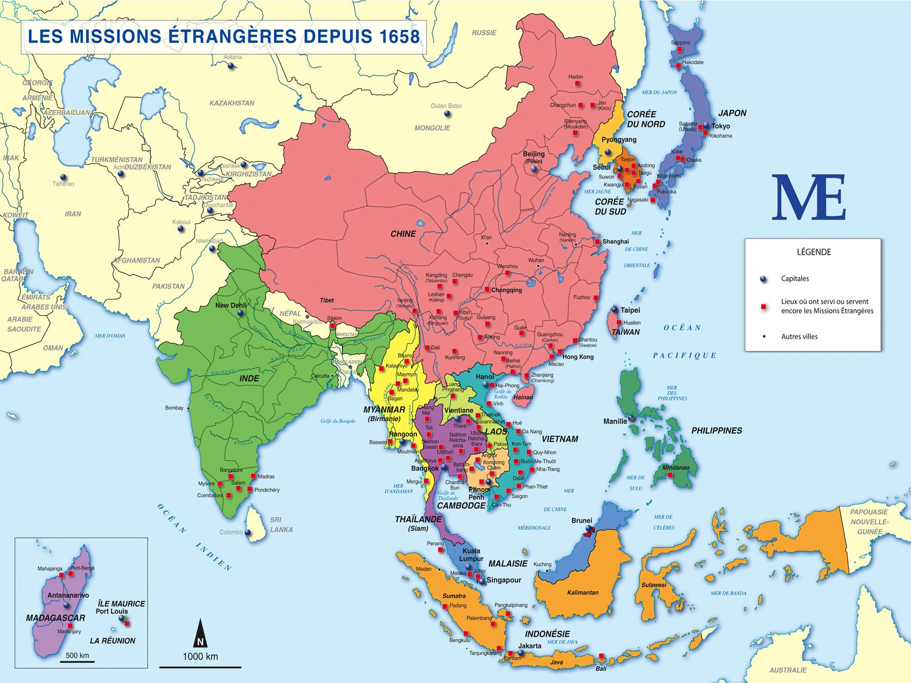

Slide 3
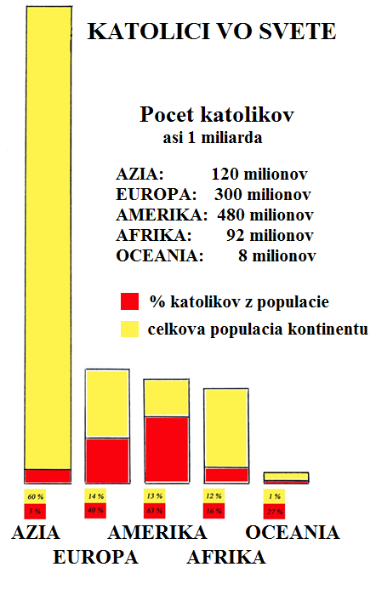

Slide 4
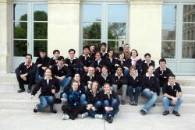
Laicki misionari - dobrovolnici

Slide 5
Kontakt pre francuzsky hovoriacich zaujemcov o laicke misie:
Parizske Zahranicne Misie (Missions Etrangères de Paris)
diakon Bohdan JACOS
e-mail: bohdan_jacos@hotmail.com
Web: www.mepasie.org

